Slide 1
Halkla İlişkiler Stratejileri

Slide 2
İmajın ait olduğu obje veya imaja yüklenen göreve bağlı olarak imaj çeşitleri...

Slide 3
Marka imajından önce marka nedir?
Marka, bir satıcının veya bir grup satıcının mal ve hizmetlerinin belirlenmesini ve onların, rakiplerinin mal ve hizmetlerinden ayrı tutulmasını sağlayan isim, terim, işaret, sembol veya bütün bunların bileşimidir.

Slide 4
Markanın alt anlam seviyeleri
Nitelik: Ürünün öz niteliklerinin zihinde belirmesi.
Yarar: Tutumun, fonksiyonel ve duygusal yarara dönüşmesi.
Değerler: Markanın üreticinin değerleri hakkında tüketiciye anlattıkları.
Kültür
Kişilik
Kullanıcı

Slide 5
Biraz düşünelim...
Nitelik...
Volvo? Bocsh? Apple?
Kültür
Japon ve/veya Fransız kültürünü yansıtan otomobil?

Slide 6
Eğer bu markalar insan olsaydı sizce nasıl bir kişi olurdu?
Arçelik
Apple
Nike
Coca Cola
BİM
LCW
Yumoş

Slide 7
a)Marka imajı: Üretilen mal veya hizmetin hedef kitlesinde oluşan duygusal ve estetik izlenimlerin toplamı

Slide 8
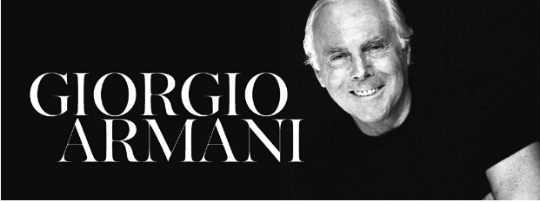

Slide 9
Armani
Giorgio Armani tıp eğitimi aldı, ancak 1957 yılında askere çağrılmadan evvel fotoğrafçılıkla uğraşmak için tıbbı bıraktı.
Armani 1961'den 1970'e kadar tanınmış moda evi Cerruti için çalıştı ve serbest çalışmak için bıraktı.

Slide 10
Armani
1974'te ortağı ile beraber erkek giyimi üzerine çalışan Giorgio Armani şirketini kurdu ve 1975 yılında kadın giyimine başladı. Kız kardeşi de şirkete katıldı.
Uluslararası ününü özellikle Hollywood ünlülerine yaptığı kıyafetlerle kazandı.

Slide 11
Armani
Armani markasının marka olmasını sağlayan “dokuz emir” vardır.
Mevcut vizyonunuzdan kesinlikle fedakarlık etmeyin.
Yeni yetenek arayışları yerine, kendi mevcut çalışanlarınız arasındaki sadakate daha fazla değer verin. Başarı hiç bir zaman üstün yetenek gerektirmez. Kollarınızı sıvayın.

Slide 12
Armani
İnandığınız şey her ne ise ona sıkı sıkı tutunun. Sizin dışınızda olan herkes değişik kararlar alıyor ve adımlar atıyor olsalar dahi, bunu yapın.
Her hangi bir yeni açılan işletmeye misafir olduğunuzda ya da sadece içeri girdiğinizde, kendinizi o mekana uyumlu hale getirmeye çalışmayın. Olduğunuz gibi kalmaya devam edin. Farkınız zaten burada saklı.Sizi bu yanınız ortaya çıkarıyor ve ışıldamaya başlıyorsunuz.

Slide 13
Armani
Ürünleri satmak durumunda olan bir tasarımcı iseniz basının modayla alakalı birimleri sizin için dezavantaj olabilir. Bu konuyla alakalı yapabileceğiniz hiç bir şey olmadığını unutmayın.
İşinizde uzlaşma için dışarıdan gelecek finansman desteklerine karşı kapalı olmayın. Gücü yanınıza almak yerine karşınıza almış olursunuz.

Slide 14
Armani
Vizyonunuzu sergilemek, göstermek, bilinirliğini arttırmak konusunda basın ve medya kuruluşlarına kesinlikle tamamıyla güvenmeyin. Çünkü bu hususta gerekeni yapmayacakları çok açıktır.
Ürünlerinizle alakalı olarak ilgili son kararın verildiği merciden, her hangi bir başka kişinin yükümlü olmasına müsaade etmeyin.

Slide 15
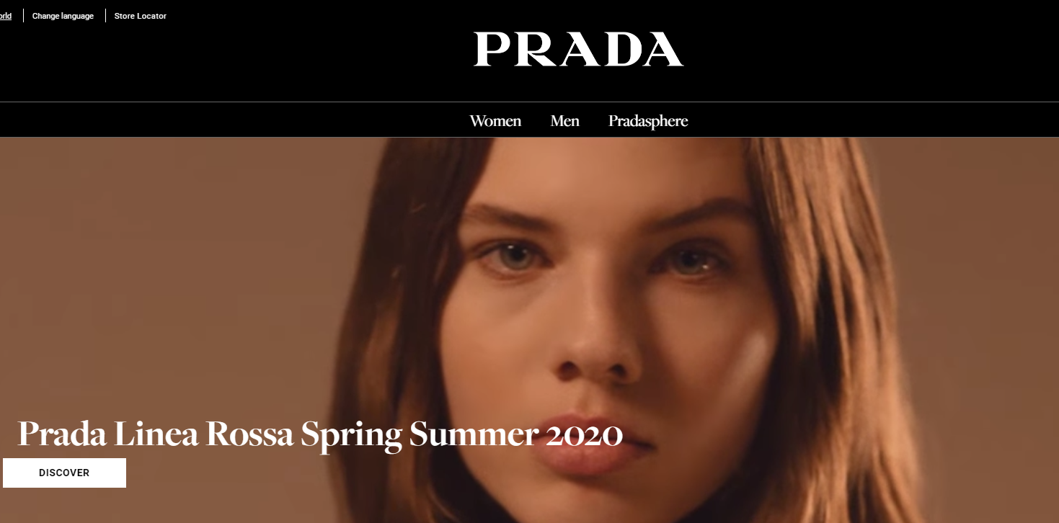
PRADA

Slide 16
Prada
Şirket 1913 yılında Mario Prada ve kardeşi Martino tarafından deri ürünleri mağazası olarak "Fratelli Prada" adıyla (Prada Kardeşler) İtalya'da kuruldu.
Mağazada ilk başlarda deri ürünler ve ithal edilen çanta ve valizler satılıyordu.

Slide 17
Prada
İtalyan aristokrasisi ve seçkin Avrupalı elitler arasında hızlı bir şekilde favori bir mağaza haline geldi.
1919'da Prada, "İtalyan Kraliyet Evinin Resmi Tedarikçisi" unvanını aldı ve İtalya kraliyet sembolünü şirket logosunda taşıma hakkına sahip oldu.

Slide 18
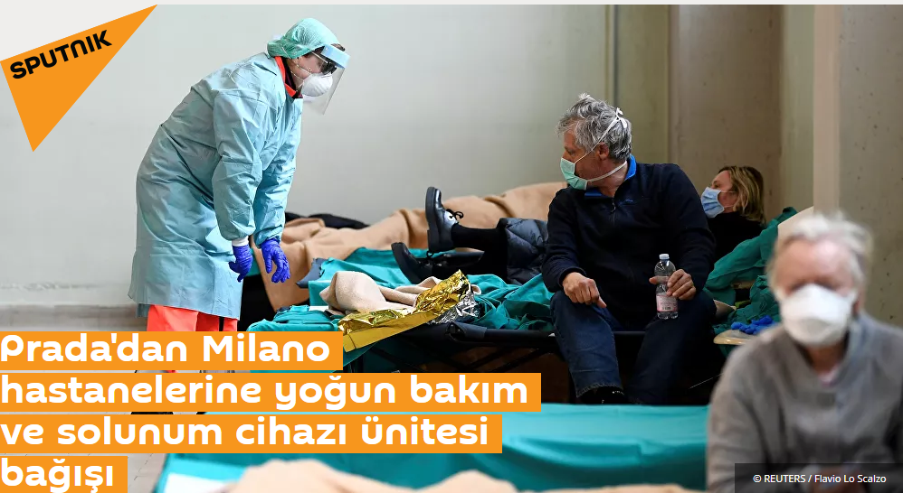
PRADA

Slide 19
Donatella Versace ve kızı Allegra Versace Beck ise Milano’nun San Raffaele hastanesinin yoğun bakım ünitesine 200.000 euro bağışladığını duyurdu.

Slide 20
Dior, Givenchy, Fenty, Louis Vuitton ve Kenzo gibi ünlü lüks kozmetik ve parfüm şirketlerini bünyesinde barındıran LVMH Grup, Fransa'daki en büyük parfüm fabrikalarında el dezenfektanı üretip hastanelere ücretsiz dağıtacağını açıkladı.

Slide 21
H&M Grup salgının geniş çaplı etkilerinin üstesinden gelmek için hastanelere ve sağlık çalışanlarına sağlanacak kişisel koruyucu ekipman üretimine başladı.

Slide 24
b) Ürün imajı: Bir ürünün sahip olduğu imajdır. Bu ürünün imajı onu üreten kurumdan daha yaygın olabilir.

Slide 25
c) Şemsiye imajı: Bir kurumun belli bir temel tutumunun ifadesidir. Bu imaj tüm alan ve markaların üzerine gerilmektedir.

Slide 26
d) Transfer imajı: En tanınmış türü, uluslararası alanda yaygın, genellikle lüks mallar arasında yer alan bir markanın genellikle o türde olmayan bir ürüne transferidir.

Slide 27
e) Mevcut imaj: Kuruluşun içinde bulunulan zamanda sahip olduğu imajdır.

Slide 28
f) İstenilen imaj: Kurumun/bireyin/ grubun sahip olmasını istediği imajdır.

Slide 29
g) Kurum imajı: Kurumsal kimlik sunumlarının ilgili gruplar üzerinde bıraktığı bütünsel algıdır.

Slide 30
kuruluşun yöneticisinden en alt düzeyde bulunan işçisine kadar çeşitli kuvvetlerin bileşimiyle oluşur.

Slide 31
Kurumsal imaj
Kurumsal kimlik
Kurumsal davranış
Kurumsal iletişim
Tümünün sinerjik olarak yaratılıp yönetilmesini kapsar.

